Slide 1

浙江大华-海外营销资料管理平台项目
杭州云策网络技术有限公司
2017年3月

Slide 2

云策科技——公司简介
杭州云策网络技术有限公司是一家集软件研发、销售和服务的高新技术企业，使用互联网思维为客户提供安全、可靠、优质、实用的云计算和互联网+产品和服务。
公司拥有一个集移动互联网技术、微软产品服务、丰富销售经验的团队，提供移动互联网和物联网解决方案。基于公共云平台，到目前为止，已成功为许多跨国公司和国内企业提供持续优质的产品和服务，例如：国家电网、一汽大众、吉利汽车、农夫山泉等。
已获微软认可：
Microsoft Gold Cloud Platform
Microsoft Gold Devices and Deployment
Microsoft Gold Application Development
微软FY15合作伙伴最佳云技术奖

Slide 3
浙江大华—项目背景
将资料管理系统进行标准化
随着大华控股业务范围的不断扩大以及组织机构调整的需要，不断的有新公司孕育而生。新公司的成立必然产生对办公系统的需求。有必要建立一套办公资料管理平台的标准规范，以指导成员公司办公业务的有序开展。同时，将分散的办公系统进行整合，构建满足各成员公司的通用协同办公系统，可以做到事半功倍，充分挖掘各个系统的潜在价值。
资料管理系统的需求日益紧迫
浙江大华具有很好的基础架构环境，内部部署了基于Windows Server 2012R2的AD环境。 随着全球业务的飞速拓展、海外市场、产品领域在推进业务的同时，面临着多语言环境、全球资料文档传输等挑战，迫切需要一套全球化的营销资料平台支撑。通过平台的建设，将有效地推动大华控股整体办公业务管理水平的提升，高效地利用企业整体资源，将企业的各种内外部资源无缝整合，实现信息的同步共享，高效快捷地完成各项工作任务。

Slide 4
浙江大华-项目需求
功能块 | 功能要点 | 备注
全球访问 | 全球海外子公司访问
 | 全球有业务的国家访问
 | 系统语言为英语
全文搜索 | 标题正文全文检索 | 支持对 Office, PDF, 页面信息 标题和正文的全文检索
 | 按文件类别搜索 | 支持在搜索的时候指定文件类型类别
 | 文件预览 | 支持Office，PDF ， 页面文件预览
性能要求 | 空间足够 | 文件空间在 10TB , 单个文件可达 1GB
 | 国内上传速度好 | （拟 以400KB/s 为标准, 需讨论可行标准）
 | 全球下载速度好 | (拟 以200KB/s 为标准, 需讨论可行标准）
文档管理 | 文件评论
 | 文件热度
 | 消息推送 | 件上传时， 可选择是否发送推送消息， 消息有文档标题
 | 发布删除审批 | 文件上传、删除，需要线上审批，审批后才能开放
 | 提示替换老版本 | 在同一目录，上传同名文件, 提示上传用户，是否替换老版本，老版本内容根据实际需求确认是否要删除。 若删除为逻辑删除，文件对用户不可见， 但物理存在。
 | 用户订阅 | 用户可订阅页面或文件， 若有更新，邮件通知
 | 支持RMS加密 | 在文件下载时， 按照用户对文件在资料平台上的权限进行RMS加密
 | 文档水印 | 在文件下载时，对于Word, Excel, PPT, PDF 文档添加水印， 以确定该文件由哪个登录账号下载。
目录管理 | 可设置多层嵌套目录
 | 各个目录分开授权
技术学院 | 技术学院单独目录 | 为技术学院创建单独目录
 | eLearning 登录集成 | 用户可中资料平台的超连接转跳至eLearning系统
招投标应答 | 有单独目录存放招投标文件
 | 支持提问回答
权限管理 | 集成域控登录 | 集成大华现有Windows 域控， 信息自动同步
 | 三种按域控授权的方式 | 1. 按组织结构 2. 按角色 3.按单个用户
 | 公司外部员工有邮件登录 | 公司外部员工经审批后可以用邮件登录
 | 区域管理员 | 由全系统管理员指定，在自己管辖的区域等同系统管理员 在其他区域相当于普通权限
 | 分目录管理员 | 由全系统管理员指定，在自己管理的目录，权限等同系统管理员 在其他目录等同普通用户.
报表导出 | 支持导出关键统计数据 | 1. 目前资料地图（自动更新，所有人员可查看下载） 2. 责任人 评分，资料上传时间； 3. 具体有哪些报表待定。

Slide 5
项目目标
项目目标
部署基于Office 365的解决方案
采用Global 版本的Office 365，满足全球的快速访问
部署Office 365同步工具，同步本地的AD数据
定制开发文档管理功能
项目范围
项目成果将覆盖到大华控股及下属的成员公司、海外基地

Slide 6
项目设计-Office 365数据中心
10 – 100 全球数据中心
全球多重内容发布网络
数据中心网络连接

Slide 7
项目拓扑-AD同步规划
部署本地同步服务器
同步本地AD账户到Office 365
部署单点登录
Office 365
大华控股
客户端访问

Slide 8
项目拓扑-AD同步概述
支持微软AD同步
同步只发生在本地到Office 365，除非 “回写” 被启用
同步每隔三个小时发生
支持在正常的同步周期内强制开始一次同步
本地活动目录中的新添加的用户，组，联系人对象会被添加到Office 365
已存在的用户，组，联系人对象的属性的更改也会被同步到Office 365
已存在的用户，组，联系人对象的删除操作也会被同步到Office 365，用户被背删除
已存在的用户对象如果被禁用，更改也会被同步到Office 365

Slide 9
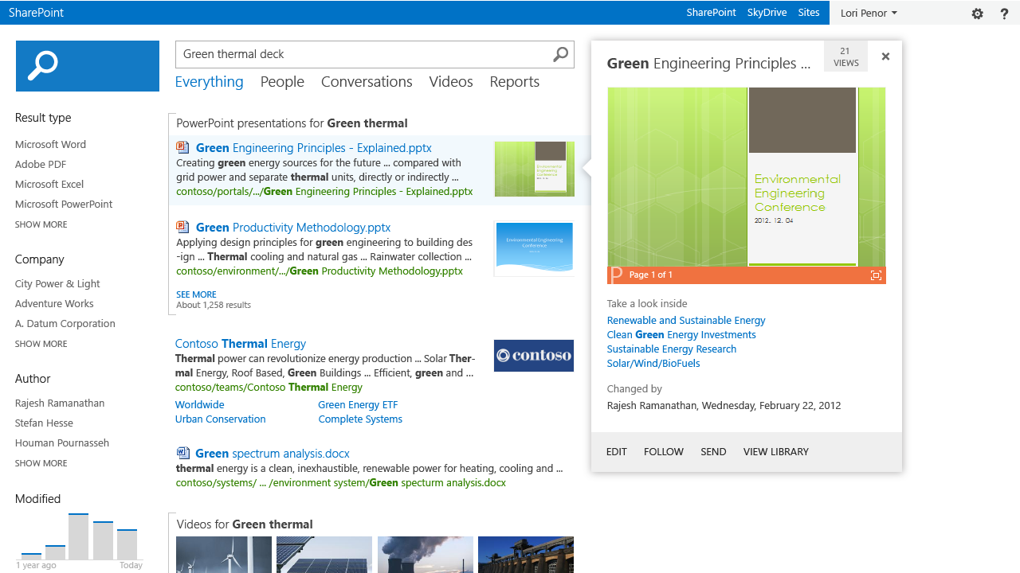
项目内容-全文检索
启用以搜索为主导的用户体验，从而快速发现内容
通过声明记录以及调用存档和工作流，来强制执行内容保留计划
采用分类机制和中央内容类型来组织内容分类

Slide 10
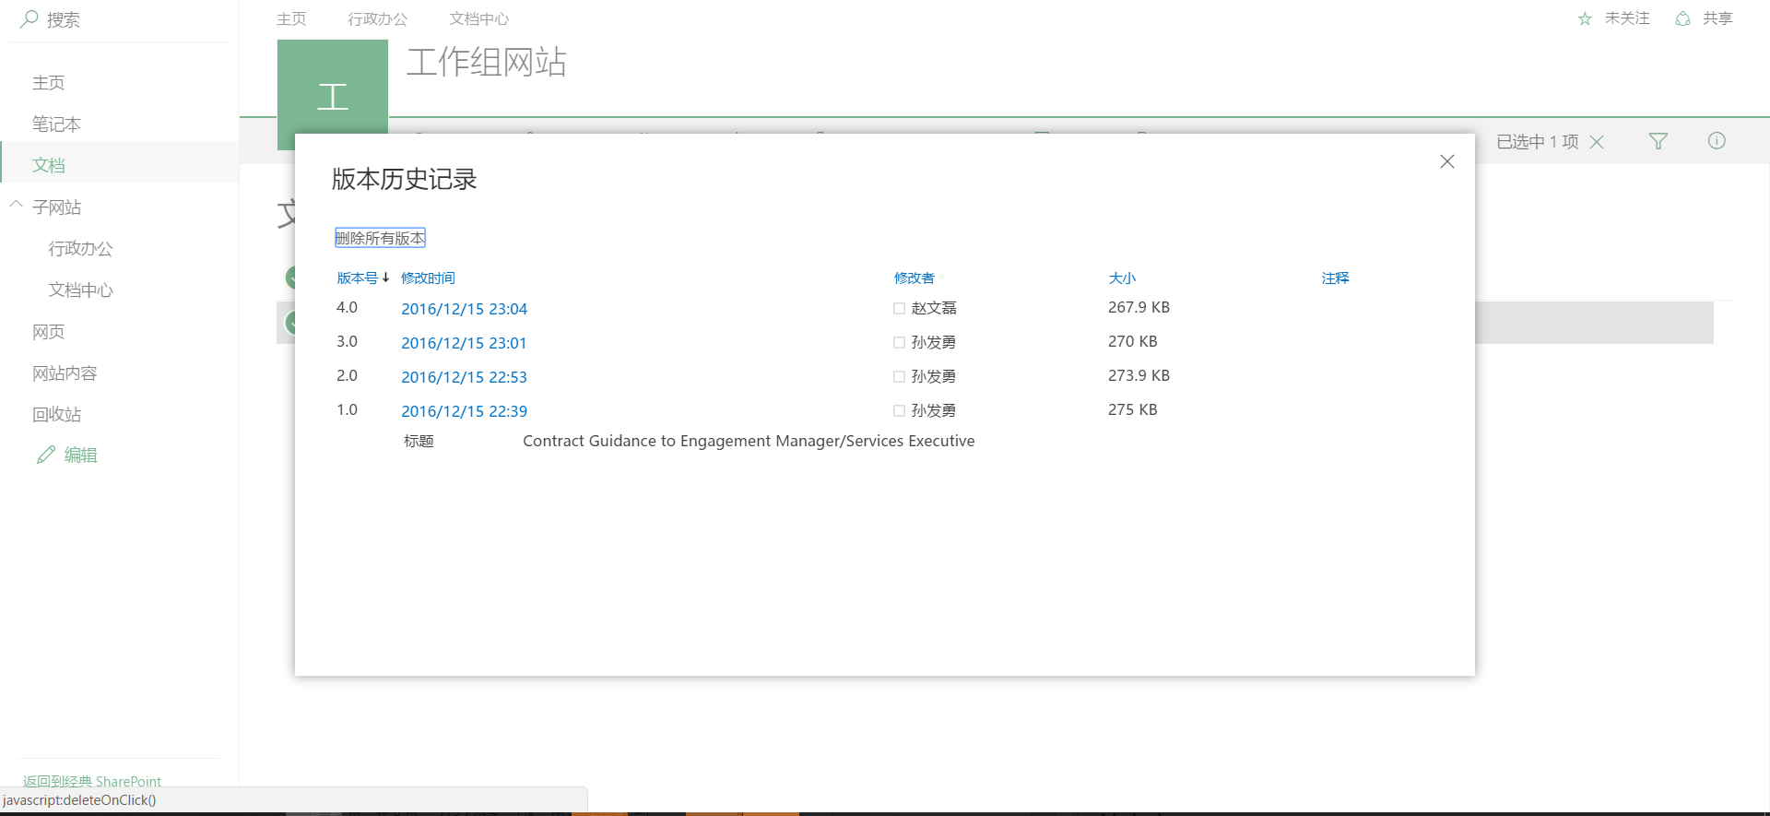
项目内容-版本控制
SharePoint文档库中启用版本控制，可以跟踪和管理信息的变化过程，并可以在需要时查看早期版本并恢复它们。
能同时跟踪文件的主要版本和次要版本。主要版本表示文档已准备好供广泛受众审阅，而次要（草稿）版本是在制品，尚未准备好广泛流通。

Slide 11
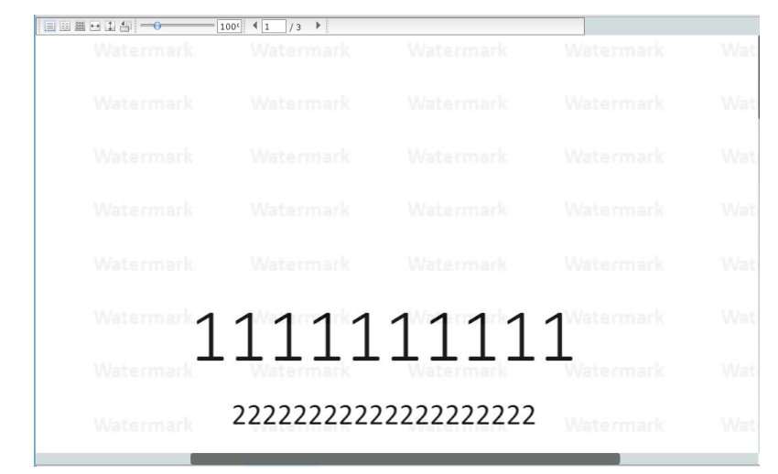
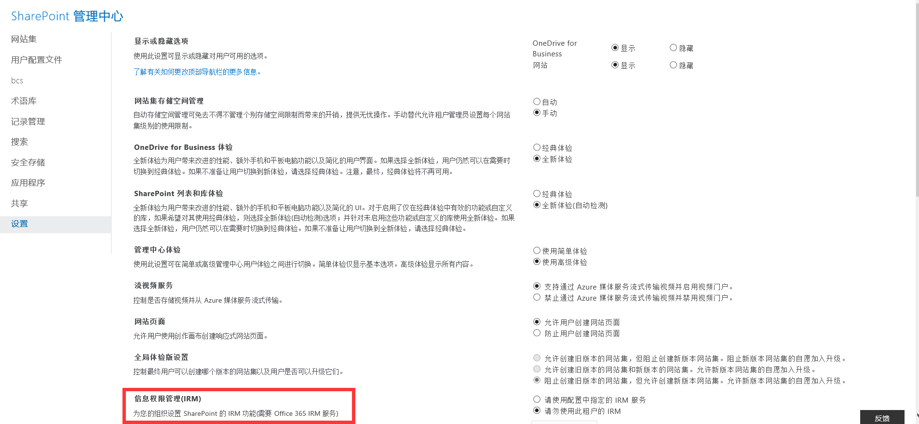
项目内容-文档加密
SharePoint Online文档库支持水印功能
水印基于用户和登陆时间，为企业信息安全保驾护航
文档下载时支持水印显示
支持IRM加密功能，仅允许内部用户打开

Slide 12
项目内容-文件订阅与审批
文件审批
消息推送
文件上传后，需要审批人员审批后才会开放
文件删除时，也需要审批后才会删除
文件审批后可选是否推送到用户
推送内容包含文件标题等信息

Slide 13
项目内容-文件评论与热度
文件评论
文件热度
用户可给文件进行评分与评论
系统自动列出文件评分排行榜
系统结合时间、评分、下载次数等内容自动筛
选出最热文件排行

Slide 14
项目内容-消息订阅与推送
用户订阅页面或者文件等内容
当订阅的内容更新时，自动推送给用户

Slide 15
项目内容-其他内容
elearaning登陆集成
招投标应答
报表导出
为技术学院设置单独目录
从系统中单点登陆到elearaning系统
设置单独目录存放招投标文件
问答系统支持提问与回答
支持导出目前的资料地图
导出的关键统计数据包含责任人、评分，资料上传时间
可支持导出其他报表

Slide 16

Contact us
service01@yunstrategy.com
http//www.yunstorm.com
杭州市西湖区西溪路525号浙大科技园A座西区210
(0571）87253220

